Slide 1
Победители

Slide 2
Иллюстрация

Slide 3
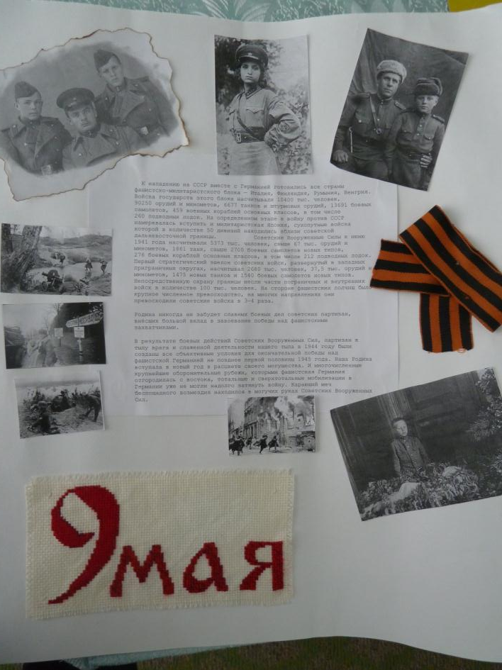
Кузьмина Анастасия

Slide 4
Лимоновы Алина, Яна,
Елена Викторовна и
Алексей Владимирович

Slide 5
Прикладное творчество

Slide 6
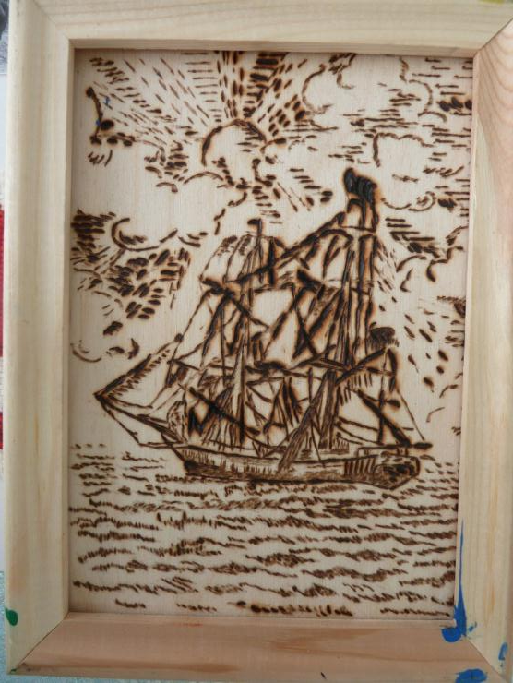
Антоновы Дмитрий и
Александр Александрович

Slide 7
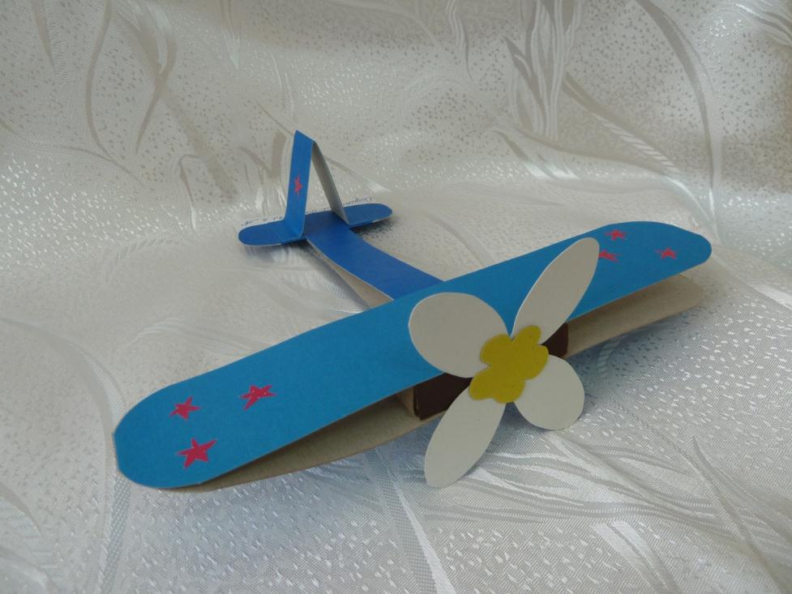
Ойдинский Влад

Slide 8
Презентация

Slide 9
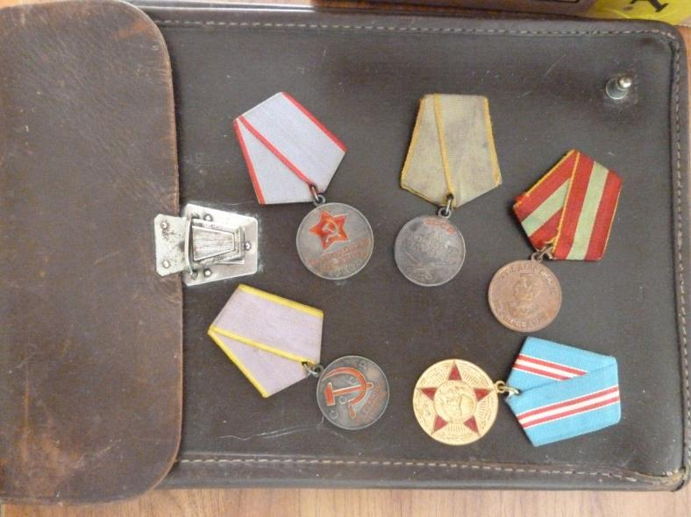
Рощупкины Павел и
Наталья Владимировна

Slide 10
Буслаева Галина Евгеньевна

